Slide 1
AKADEMIJA NOVO MESTO
22.05.2019

Slide 2
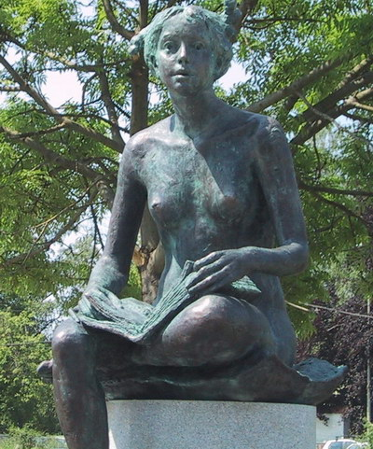
Deklica z Rastočo knjigo,Ljubljana Navje,
Park rastoče knjige v Ljubljani

Slide 3
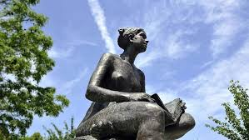
Deklica z Rastočo knjigo - razmišljanje

Slide 4
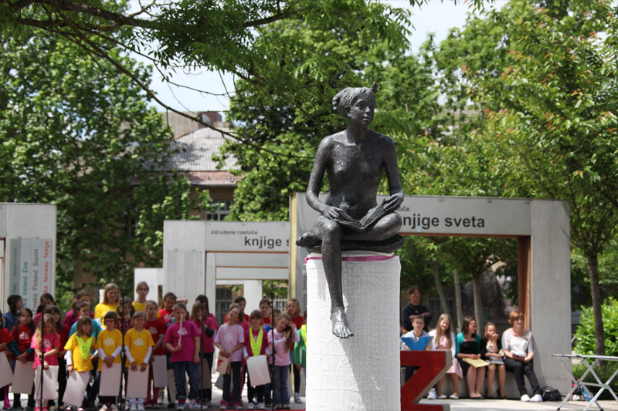
Deklica z Rastočo knjigo in Združene Rastoče knjige sveta

Slide 5
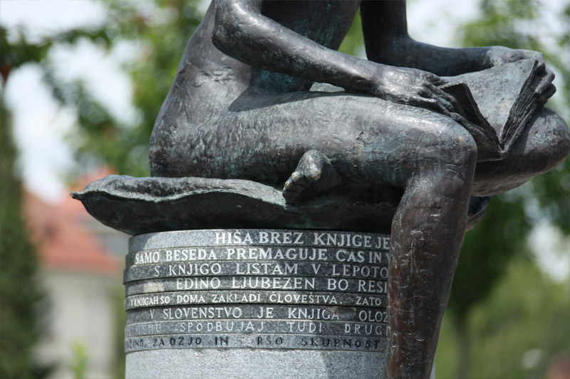
Deklica z Rastočo knjigo in Rastoča knjiga Slovenije

Slide 6
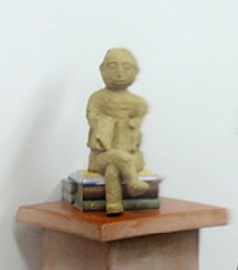
Brusničanka z Rastočo knjigo

Slide 7
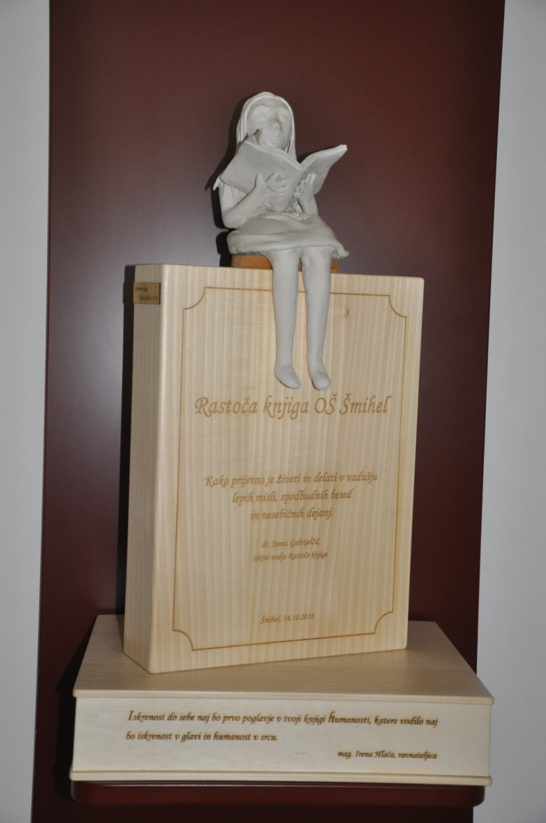
Šmihelčanka z Rastočo knjigo

Slide 8
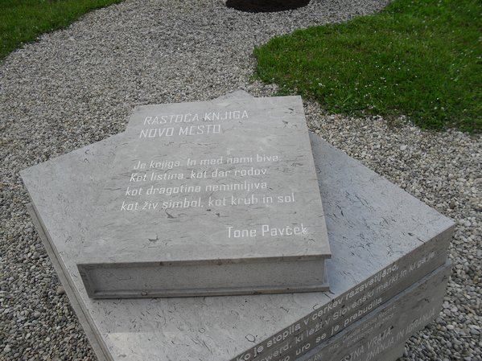
Rastoča knjiga Novo mesto

Slide 9
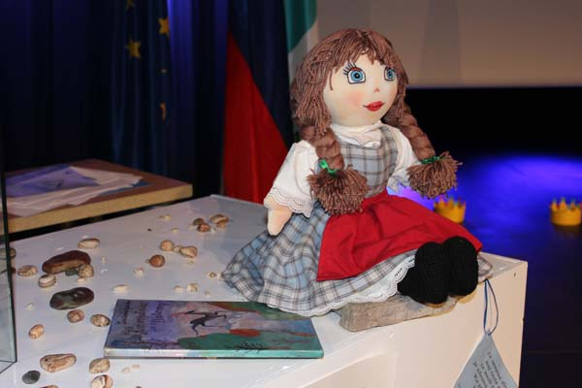
Buška čeča z Rastočo knjigo

Slide 10
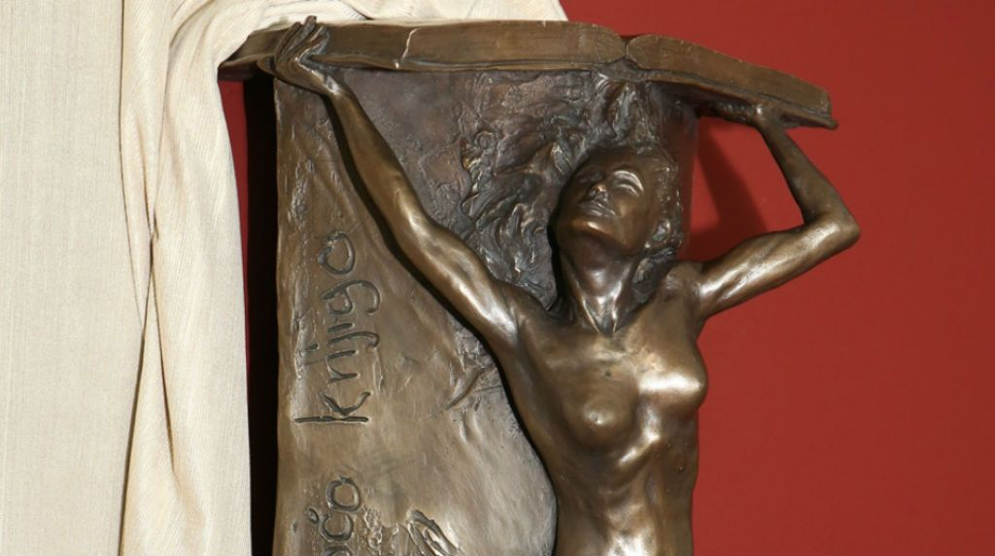
Gimnazijka z Rastočo knjigo – Gimnazija Novo mesto

Slide 11
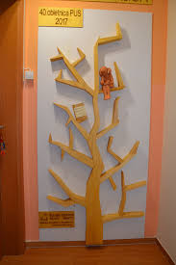
Lučka z Rastočo knjigo

Slide 12
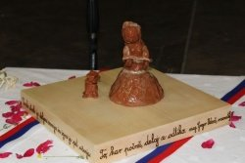
Gabrovčanka z Rastočo knjigo – Osnovna šola Veliki Gaber

Slide 13
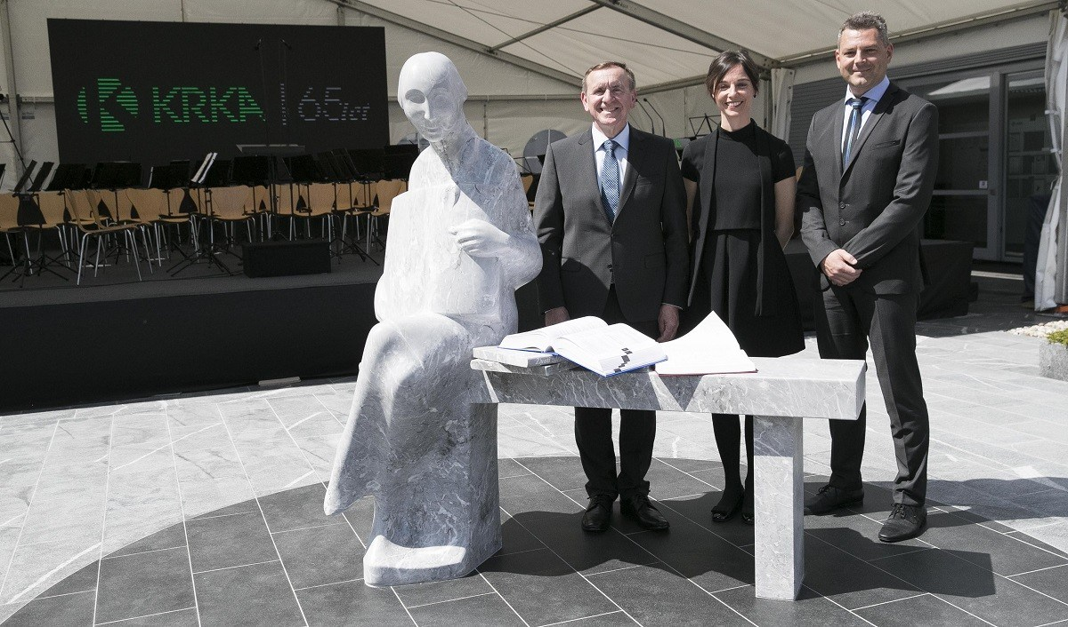
Krkina deklica z Rastočo knjigo z generalnim direktorjem
Krke d.d. Novo mesto in z dvema mladima sodelavcema

Slide 14
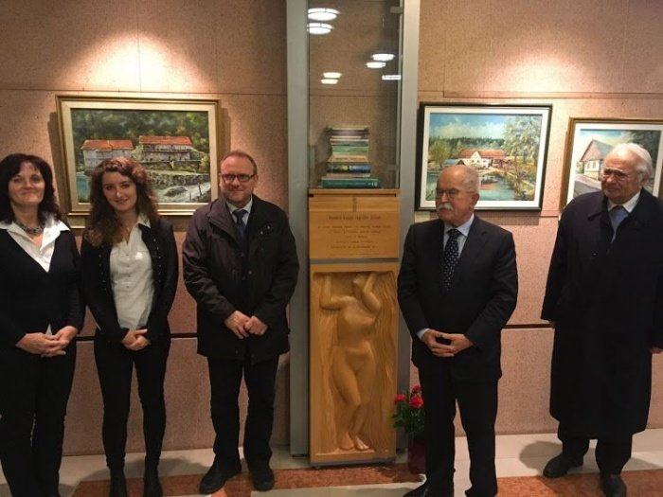
Topličanka z Rastočo knjigo – Dolenjske toplice

